Slide 1
স্বাগতম
স্বাগতম
স্বাগতম
স্বাগতম

Slide 2
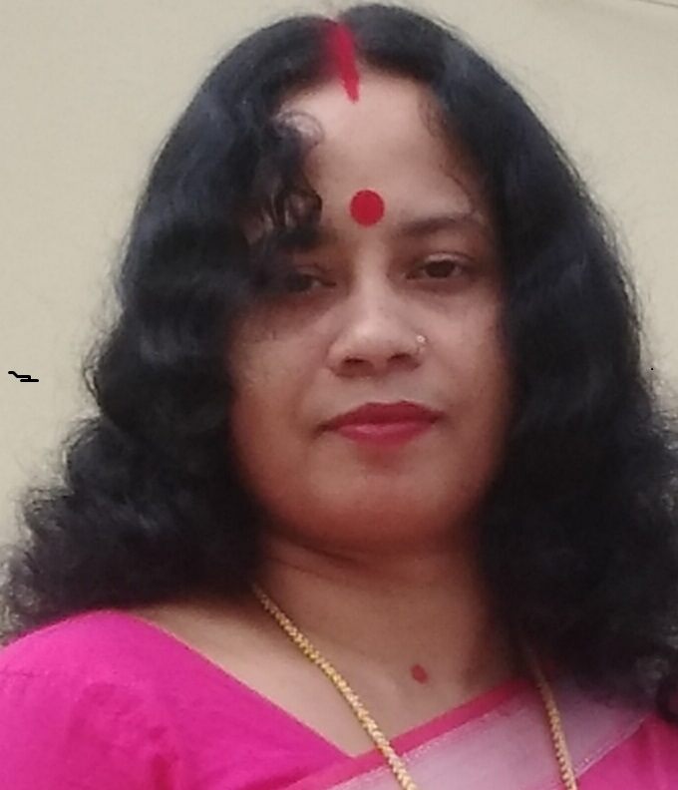
পরিচিতি
মনিকা রানী দাশ
প্রধান শিক্ষক
ডাঃ বসন্তকুমার আচার্য্য সপ্রাবি,
বানিয়াচং,হবিগঞ্জ।
বিষয় বাংলা
শ্রেণিঃ ২য়
পাঠ শিরোনামঃ নানা রঙের ফুলফল
পাঠ্যাংশঃ আমাদের_______কাশফুল।

Slide 3
শিখনফল
শোনাঃ১.১.১। যুক্তবর্ণের ধ্বনি শুনে বুঝতে পারবে বলাঃ ১.১.১। যুক্তবর্ণের ধ্বনি স্পষ্ঠ ও শুদ্ধভাবে বলতে পারবে।
১.৩.২।কোন বিষয়ে প্রশ্ন করতে ও উত্তর দিতে পারবে।
১.২.১।ছোট ছোট বাক্য শুনে বুঝতে পারবে। 2.5.2।বিভিন্ন বিষয় বর্ণনা করতে পারবে।
১.৩.১।নির্দেশনা শুনে পালন করতে পারবে। ২.৬.১।পরিচিত ফুল সম্পর্কে বলতে পারবে।
১.৩.২।অনুরোধ শুনে পালন করতে পারবে। ২.৬.৩। পরিচিত রঙ সম্পর্কে বলতে পারবে।
১.৩.৩।প্রশ্ন শুনে বুঝতে পারবে। ৪.১.১।অধিত বিষয় সম্পর্কে অনুভূতি ব্যক্ত করতে পারবে।
৩.১.২। বর্ণনা শুনে বুঝতে পারবে।
৩.২.১। পরিচিত ফুল সম্পর্কে শুনে বুঝতে পারবে। লেখাঃ ১.৪.১।যুক্তব্যঞ্জন ভেঙ্গে লিখতে পারবে।
৩.২.৩। পরিচিত রঙ সম্পর্কে শুনে বুঝতে পারবে। ২.৪.১।পরিচিত ফুল সম্পর্কে লিখতে পারবে।

Slide 4
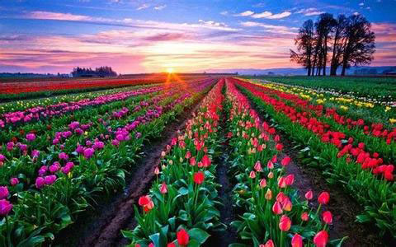
ছবিতে কী দেখা যাচ্ছে?
নানা রঙের ফুলফল
আজ আমরা নানা রঙের ফুল সম্পর্কে জানব

Slide 5
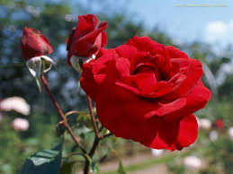
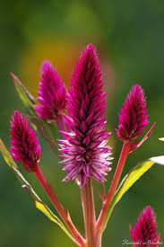
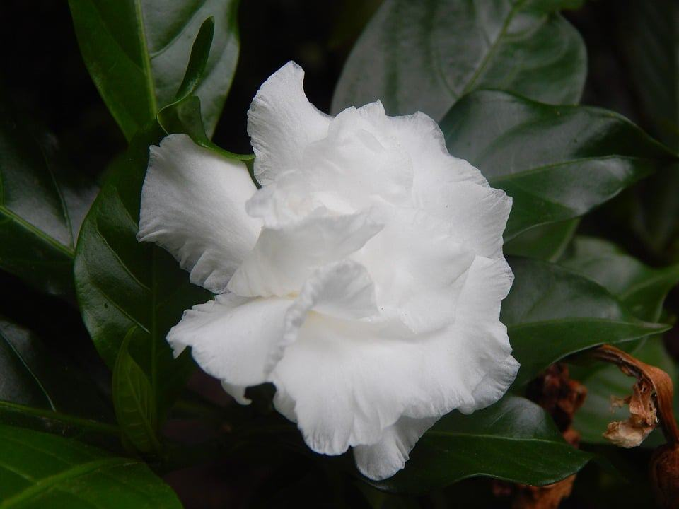
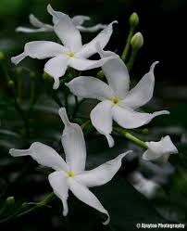
গোলাপ
মোরগের ঝুঁট
টগর
বেলি

Slide 6
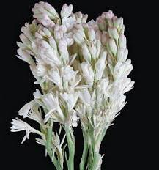
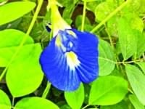
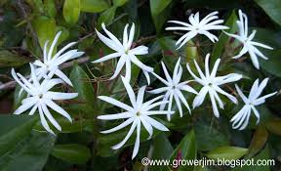
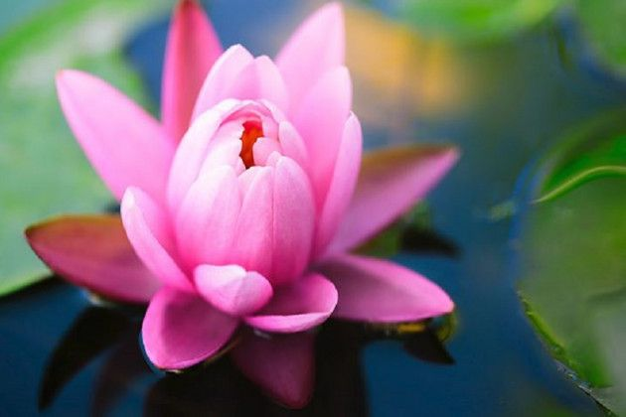
রজনীগন্ধা
অপরাজিতা
শিউলি
পদ্ম

Slide 7
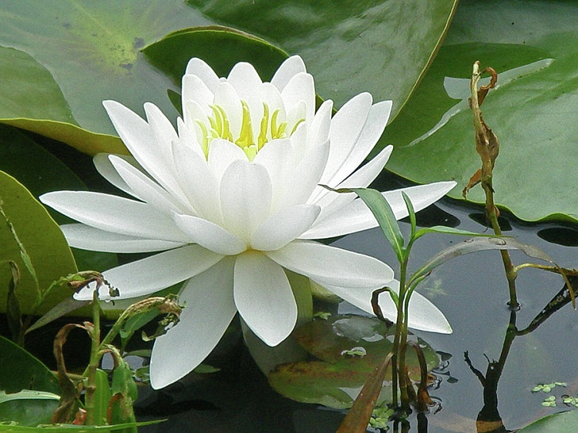
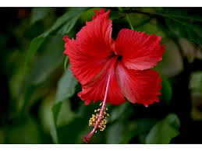
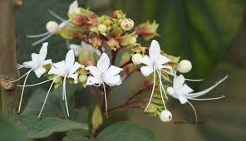
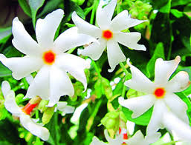
শাপলা
জবা
বাটফুল
শিউলি

Slide 8
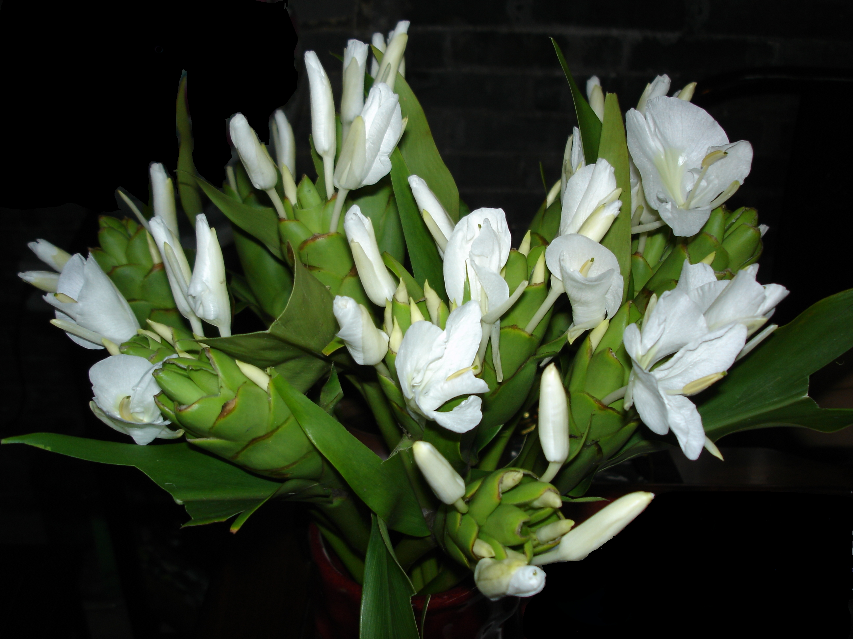
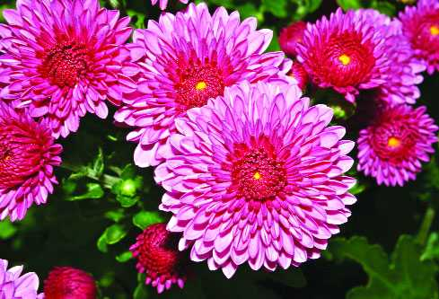
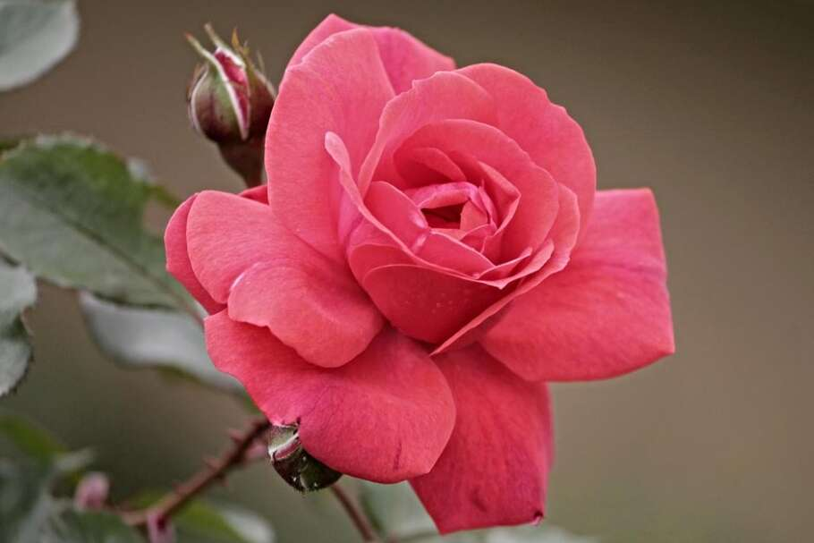
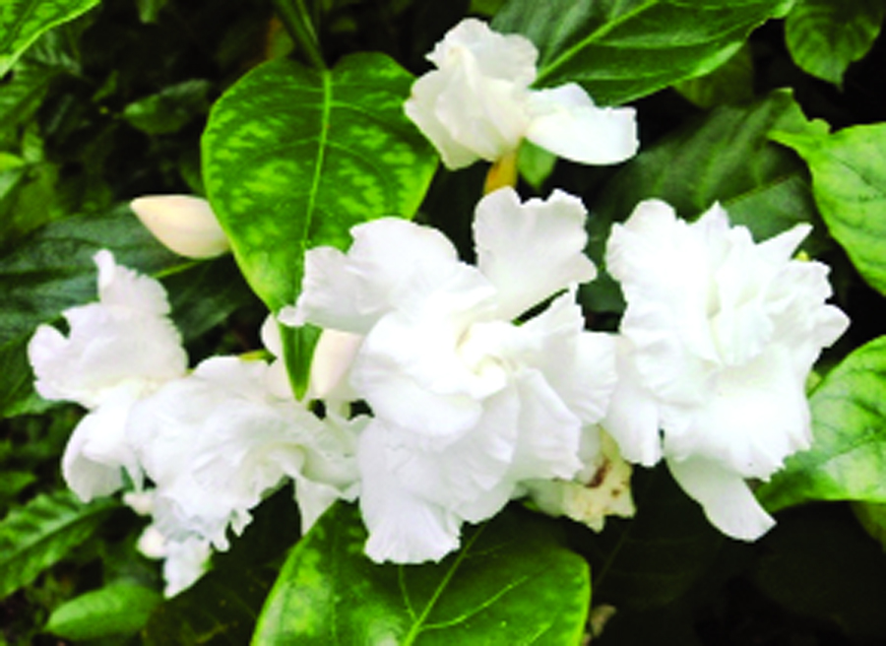
দোলনচাঁপা
চন্দ্রমল্লিকা
গোলাপ
বেলি

Slide 9
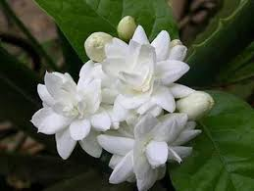
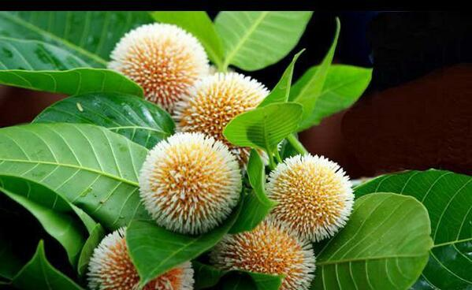
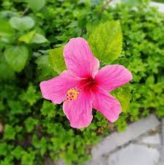
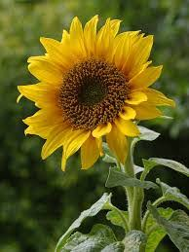
গন্ধরাজ
কদম
জবা
সূর্যমুখী

Slide 10
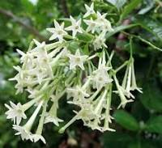
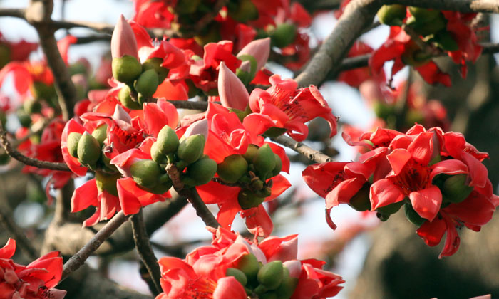
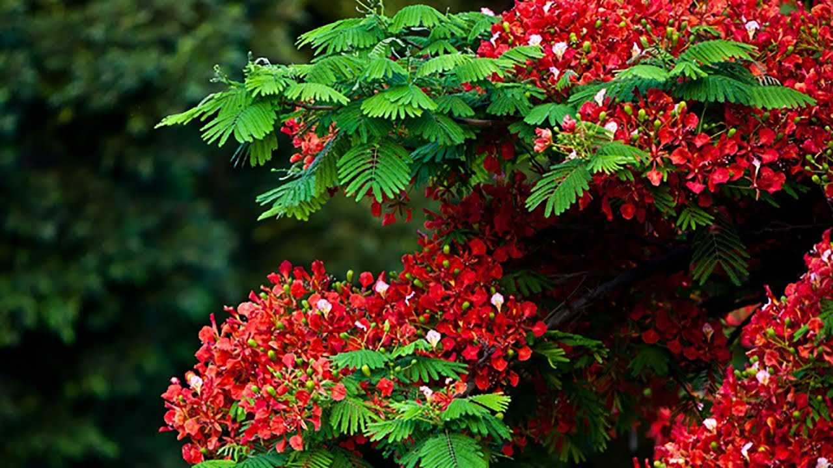
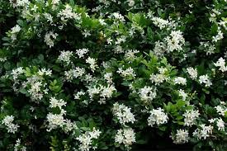
হাসনাহেনা
শিমুল
কৃষ্ণচূড়া
কামিনী

Slide 11
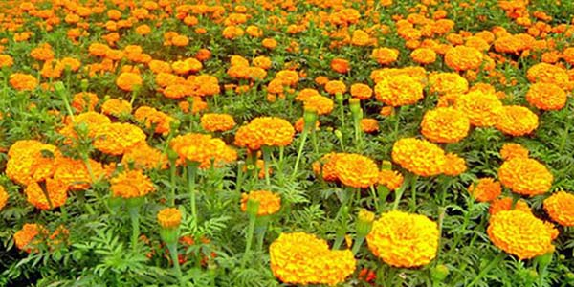
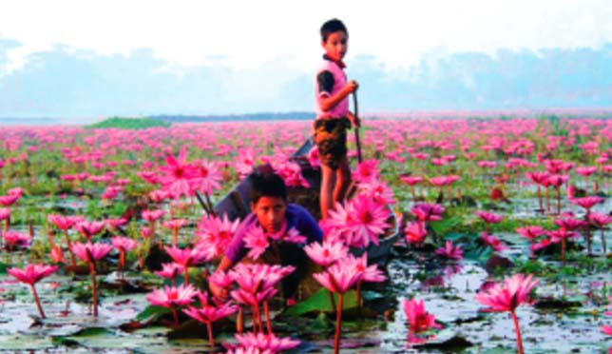
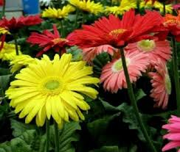
বেলি
গাঁদা
শাপলা
রঙ্গন

Slide 12
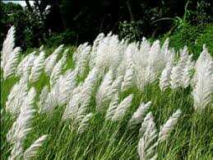
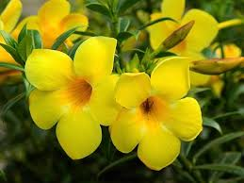
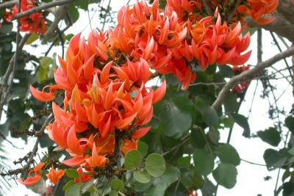
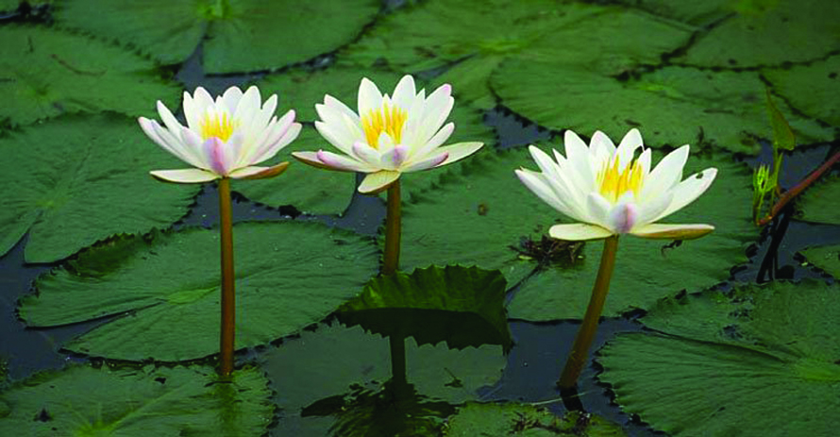
কাশফুল
অলকানন্দা
পলাশ
শাপলা

Slide 13
একক কাজঃ
১।তুমি কী কী ফুল দেখেছ? তিনটি ফুলের নাম বল।

Slide 14
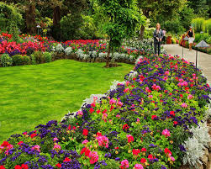
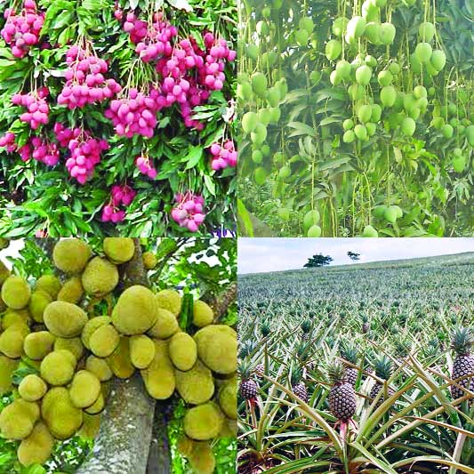
আমাদের দেশ ফুলের দেশ,ফলের দেশ।নানা রঙের ও নানা রকমের ফুলফল দেখা যায় সারা বছর ধরে।

Slide 15
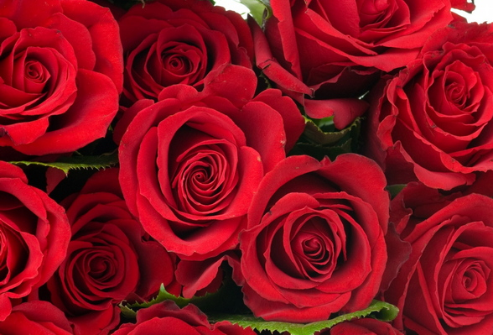
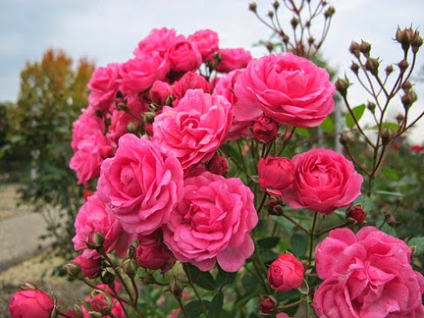
গোলাপ ফোটে সারা বছর।লাল,সাদা,গোলাপি বিভিন্ন রঙ্গের।গোলাপের সুগন্ধ আছে।

Slide 16
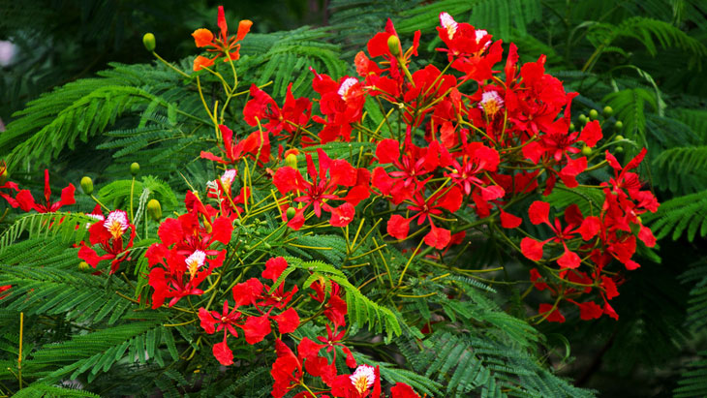
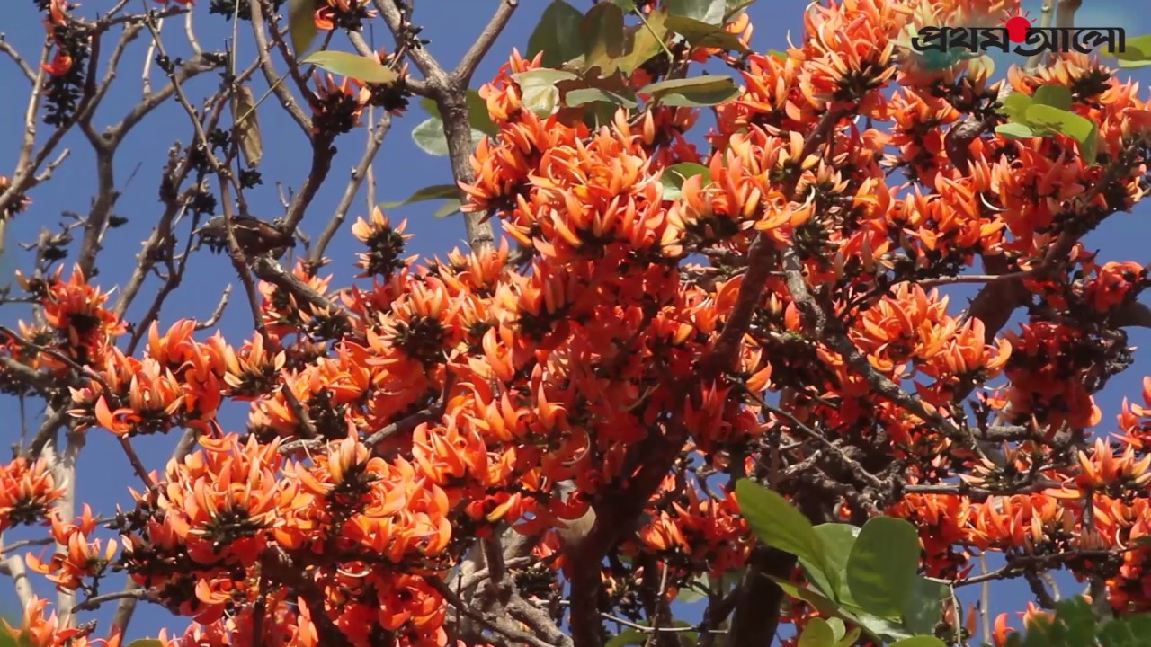
লাল রঙ নিয়ে ফোটে কৃষ্ণচূড়া,শিমুল,পলাশ।এগুলো দেখতে খুবই সুন্দর কিন্তু সুবাস নেই।

Slide 17
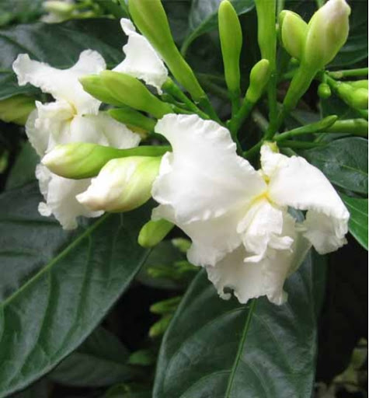
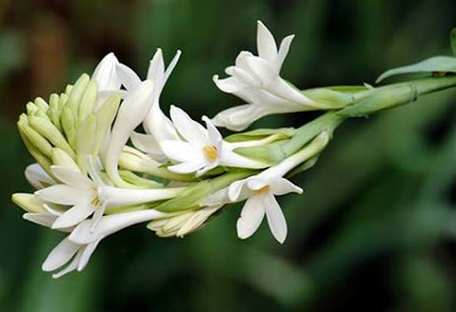
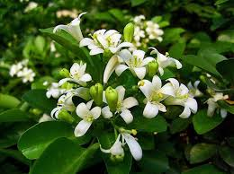
বেলি,রজনীগন্ধা,কামিনী সাদা রঙের ফুল।এগুলোর সুগন্ধ আছে।

Slide 18
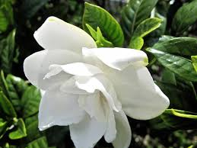
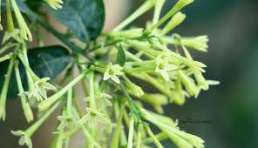
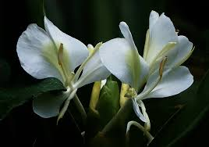
গন্ধরাজ ,হাসনাহেনা,দোলনচাঁপা ও শিউলি ও ফোটে অনেক।এগুলোর মিষ্টি গন্ধ মন ভরিয়ে দেয়। এসব ফুলের রঙ ও সাদা।

Slide 19
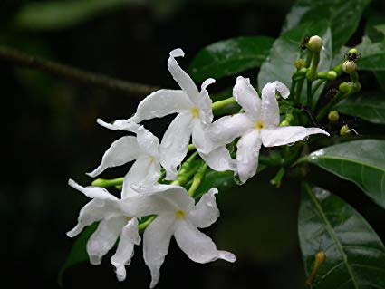
টগর আর কাশফুল ও সাদা।

Slide 20
দলীয় কাজ
কামিনী দলঃ
চারটি লাল ফুলের নাম লিখ।
গোলাপ দলঃ
চারটি সাদা ফুলের নাম লিখ।

Slide 21
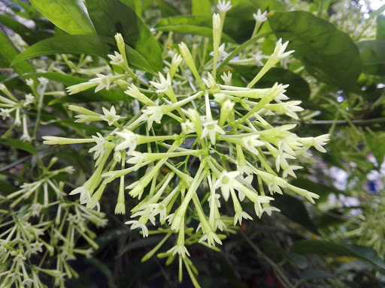
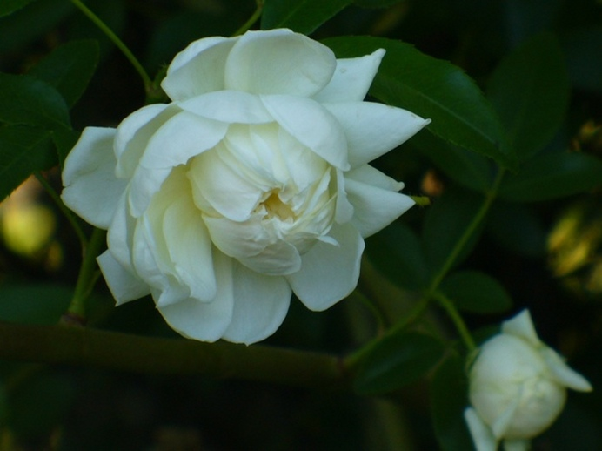
সুগন্ধ রয়েছে এমন ফুল
দোলনচাঁপা
গোলাপ
শিউলি
হাসনাহেনা
গন্ধরাজ
বেলি
রজনীগন্ধা
কামিনী

Slide 22
লাল রঙের ফুল
জবা
কৃষ্ণচূড়া
শিমুল
পলাশ

Slide 23
জোড়ায় কাজ
লাল ফুল সম্পর্কে দুটি বাক্য লিখ।
সাদা ফুল সম্পর্কে দুটি বাক্য লিখ।

Slide 24
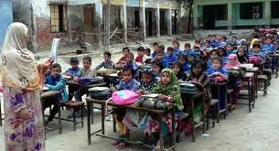
পাঠ্যবই সংযোগঃ পৃষ্ঠাঃ ২৮
আদর্শপাঠ
সরবপাঠ
নীরবপাঠ

Slide 25
যুক্তবর্ণগুলো জেনে নেই
কৃষ্ণচূড়া
ষ্ণ
ষ
ণ
উষ্ণ
সুগন্ধ
ন্ধ
ন
ধ
অন্ধ
কিন্তু
ন্তু
ন
ত
শান্ত

Slide 26
মূল্যায়ন
প্রশ্নের উত্তরগুলো বল ও লিখ।
ক। সুগন্ধি ফুল কী কি?
খ।ফুল কী কাজে লাগে?
গ।ফুল কী তোমার ভালো লাগে? কেন ভালো লাগে?

Slide 27
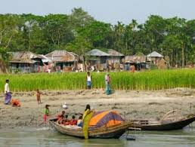
বাড়ির কাজ
১। ভালো লাগে এমন একটি ফুল সম্পর্কে তিনটি বাক্য লিখ।

Slide 28
ধন্যবাদ
ধন্যবাদ
ধন্যবাদ
ধন্যবাদ

